Slide 1




Bài 49: ot ôt ơt

Slide 2




Slide 3
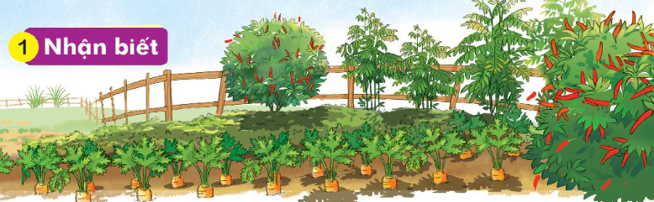
Nhận biết
1
Vườn nhà bà có ớt, rau ngót và cà rốt.
ơt
ot
ôt

Slide 4
Đọc
2
ot
ôt
ơt
ng
ot
ngot
́

Slide 5
at
ăt
ât
h
at
hat
́
at
at
ăt
ăt
ât
ât
bát
lạt
sắt
gặt
đất
gật
Notes:
Ôn lại

Slide 6
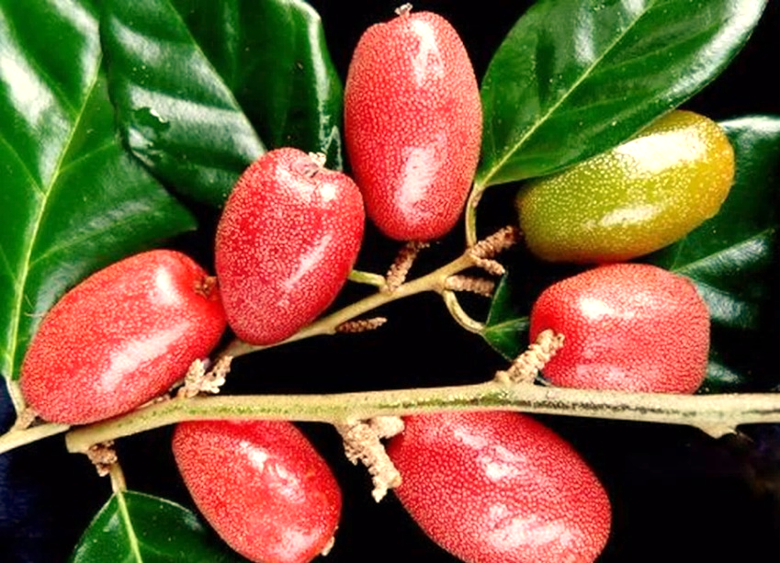
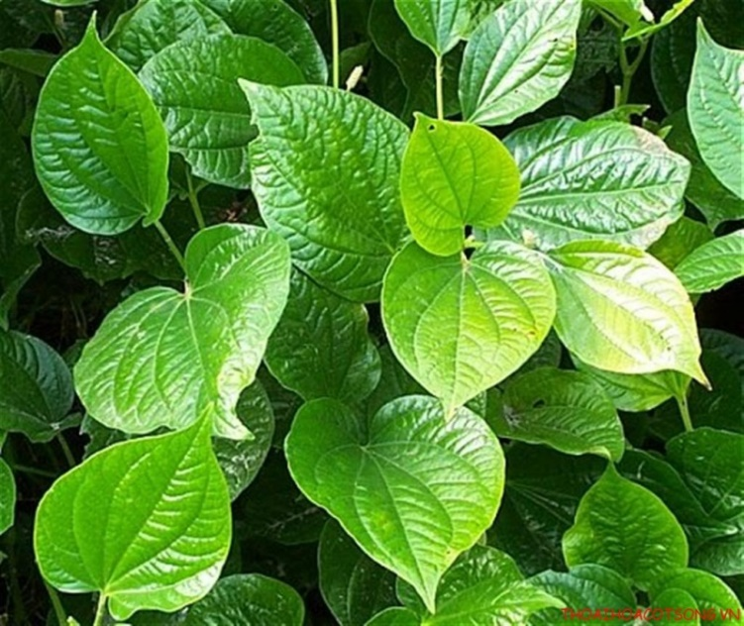
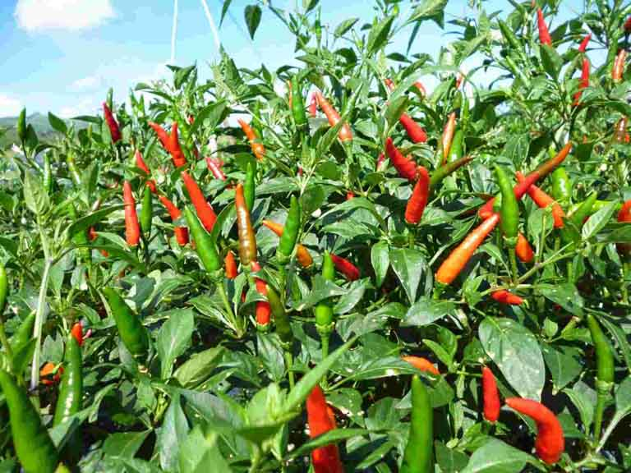
quả nhót
lá lốt
quả ớt

Slide 7
ot
ôt
ơt
ng
ot
ngot
́
ngọt
vót
cột
tốt
thớt
vợt
quả nhót
lá lốt
quả ớt

Slide 8


Slide 9
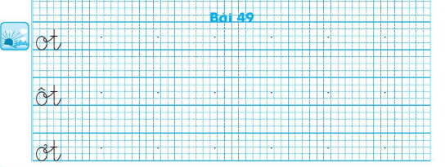
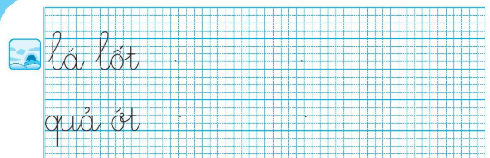

Slide 10
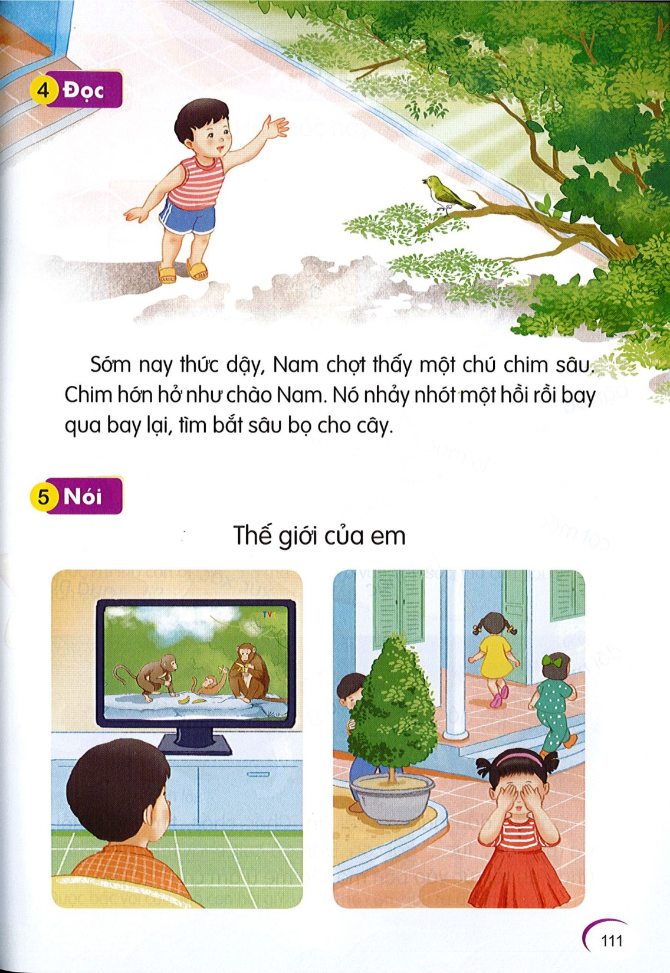
Đọc
4
1
Sớm nay thức dậy, Nam chợt thấy một chú chim sâu. Chim hớn hở như chào Nam. Nó nhảy nhót một hồi rồi bay qua bay lại, tìm bắt sâu bọ cho cây.
2
3

Slide 11
Sớm nay thức dậy, Nam chợt thấy một chú chim sâu. Chim hớn hở như chào Nam. Nó nhảy nhót một hồi rồi bay qua bay lại, tìm bắt sâu bọ cho cây.
Nam nhìn thấy loài chim nào?
Chim sâu đang làm gì? Ở đâu?

Slide 12


Đâu là những từ chỉ hành động của chú chim sâu?
chào
bắt sâu
nhảy nhót
Nam
sâu
cây
Notes:
Thầy cô click vào từng ô màu xanh thì đáp án sẽ hiện ra

Slide 13
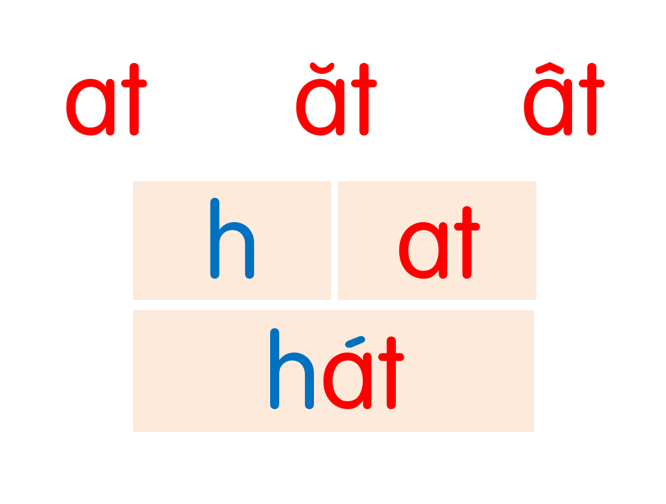
bát
lạt
sắt
gặt
đất
gật
quả nhót
lá lốt
quả ớt
Sớm nay thức dậy, Nam chợt thấy một chú chim sâu. Chim hớn hở như chào Nam. Nó nhảy nhót một hồi rồi bay qua bay lại, tìm bắt sâu bọ cho cây.

Slide 14
Nói
5
Thế giới của em

Slide 15



Slide 16






